Slide 1
Детектор смешанного излучения АСРКБ1У.06
Изменение темы титульного слайда
Перейти на нужный слайд
На верхней панели во вкладке Главная найти кнопку Макет, после нажатия выбрать шаблон из выпадающего списка
ППСР 2025
СПб, 13-17.10.2025
Замена логотипа на титульном слайде
Информация по замене логотипа Госкорпорации «Росатом» на логотип Организации размещена в Руководстве по подготовке презентаций (слайд 27)
АО «НТЦ «ЯФИ»
С.В.Чуваев
Главный специалист, к.ф.-м.н.

Slide 2

Назначение устройства
Детектор смешанного излучения АСРКБ1.06 (ДСИ) предназначен для регистрации гамма- и нейтронного излучения при работе в составе автоматизированной системы радиационного контроля помещений АСРКП «СКИТ-А» и выполнения автоматизированного контроля за изменением радиационной обстановки в режиме реального времени в местах расположения устройства
Характерная особенность - для регистрации нейтронов используются не гелиевые счетчики, а альтернативные детекторы нейтронов на основе ⁶LiF:ZnS(Ag).

Slide 3
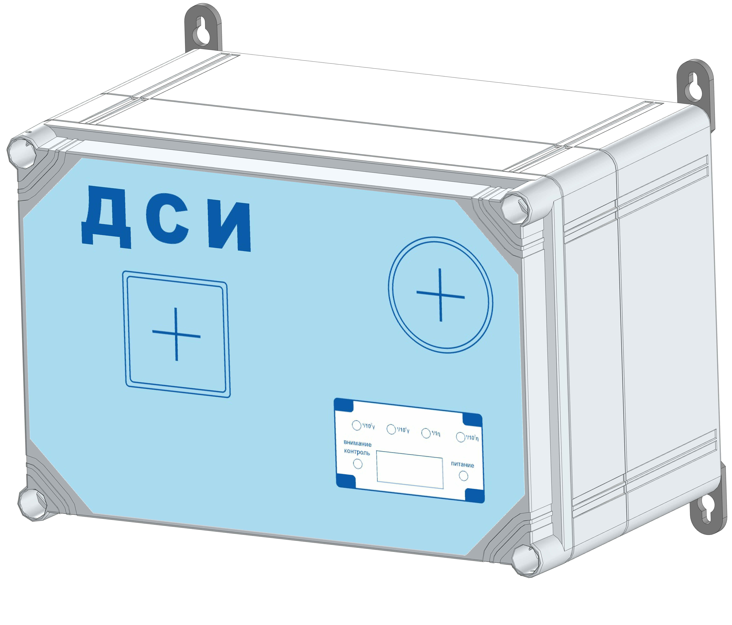
Детекторы
В устройстве ДСИ для контроля радиационной обстановки используется два типа детекторов:
Гамма-нейтронный радиометр (ГНР)
Гамма-спектрометр (ГС)
- крестик в квадрате – точка максимальной чувствительности ГНР;
- крестик в круге - точка максимальной чувствительности ГС

Slide 4
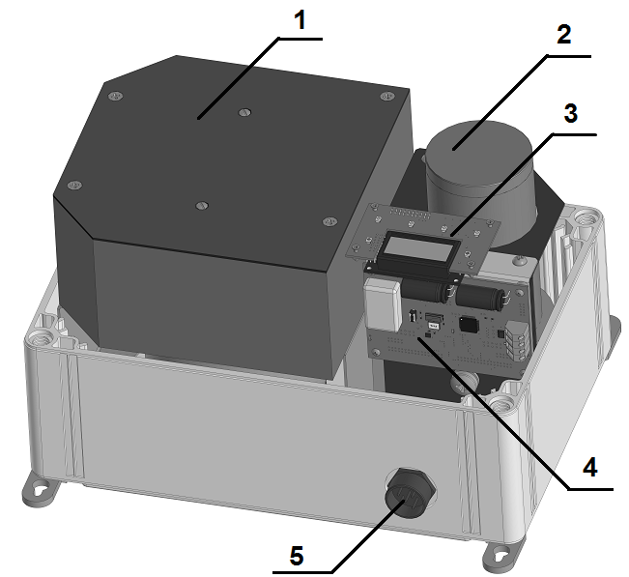
Устройство ДСИ
1 - гамма-нейтронный радиометр ГНР
2 - гамма-спектрометр ГС
3 - жидкокристаллический экран ЖКЭ
4 – центральная плата управления (ЦПУ)
5 – разъем для подключения к распределительной коробке ДСИ

Slide 5
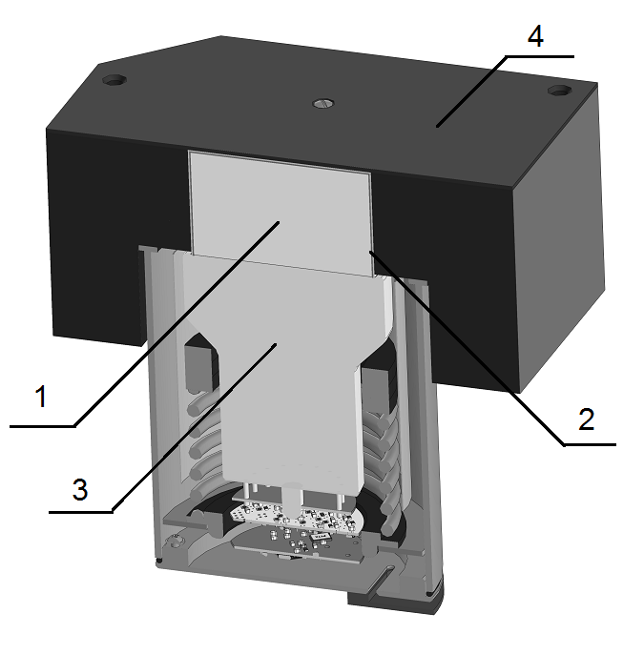
Гамма-нейтронный радиометр
1 - сцинтиллятор из полистирола ,
2 - сцинтилляционные пластины на основе 6LiF:ZnS(Ag)
3 – ФЭУ с платами электроники
4 – полиэтиленовый замедлитель
При регистрации гамма-квантов или нейтронов на цифровых выходах детекторов с помощью усилителей-формирователей и цифровой обработки сигнала на базе ПЛИС вырабатываются сигналы, содержащие информацию о типе частиц и их энергии.

Slide 6
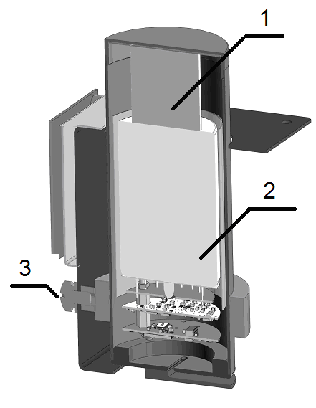
Гамма-спектрометр
1 - кристалл NaI(Tl)
2 - ФЭУ с платами электроники
3 – элемент крепления к монтажной панели

Slide 7
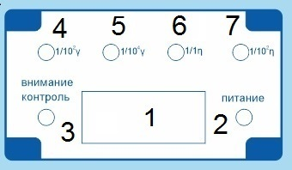
Индикация ДСИ
1 - жидкокристаллический экран - индикация текущего состояния, скоростей счета, сообщений об ошибках
2 – индикатор наличия внешнего питания
3 – постоянно горящий – система на контроле, мигающий – обнаружение или ошибка
4 – изменяет состояние на каждые 100 зарегистрированных гамма-квантов в ГНР
5 – изменяет состояние на каждые 10000 зарегистрированных гамма-квантов в ГНР
6 – изменяет состояние на каждый зарегистрированный нейтрон в ГНР
7 – изменяет состояние на каждые 100 зарегистрированных нейтронов в ГНР.

Slide 8
Блок-схема работы
да
Инициализация и настройка, прогрев ФЭУ, проверка детекторов
Режим ожидания
Предусмотрено функционирование ДСИ как в автономном режиме, так и в составе системы, при наличии связи с ведущим устройством на шине RS485 по протоколу MODBUS-RTU
любая команда от УСОП
да
нет
Режим ожидания
тайм-аут связи
да
нет
команда «Встать на контроль» от УСОП
да
нет
Измерение фона
Анализ радиационной обстановки
Для корректной работы детекторов существует возможность их калибровки. Для этого поэтапно выполняется несколько итераций по изменению высоковольтного напряжения (ВВ) в детекторах.
обнаружение
да
нет
Тревога
команда «Снятие с контроля» от УСОП
команда «Снятие с контроля» от УСОП
да
нет
нет
да
Завершение цикла

Slide 9
Изменение темы заключительного слайда
Перейти на нужный слайд
На верхней панели во вкладке Главная найти кнопку Макет, после нажатия выбрать шаблон из выпадающего списка
Спасибо за внимание!
Чуваев С.В.
E-mail: SVChuvaev@yafi.ru

